Slide 1
Дипломная работа
Студента группы ППВ 30-01
Рахманова С.О.
«Интернет-магазин TexDon»
Научный руководитель:
Овсяников А.С.
2019 г.

Slide 2
Цели:
Разработка и создание интернет-магазина для индивидуального предпринимателя.
Разработка и создание инструмента для администрирования и управления контентом интернет-магазина.

Slide 3
Задачи:
Разработка и нормализация реляционной базы данных;
Разработка одностраничного веб-дизайна интернет-магазина и админ панели, а также их HTML – верстка;
Написание кода админ панели для управления контентом интернет-магазина;
Написание кода клиентской части интернет-магазина;
Оптимизация кода по передачи данных с интернет-магазина в админ панель и наоборот.

Slide 4







Программная реализация:
Серверная часть (backend) данного проекта реализована с применением специально написанного с нуля движка на языке программирования – PHP ver. 7.0;
Клиентская часть (frontend) реализована с применением фреймворка AngularJS на языке программирования – JavaScript;
Использован сборщик Webpack для упаковки клиентской части магазина.
Дизайн – Bootstrap v.4.0 и применение CSS;
Использована система управления реляционной базы данных – MySQL.

Slide 5
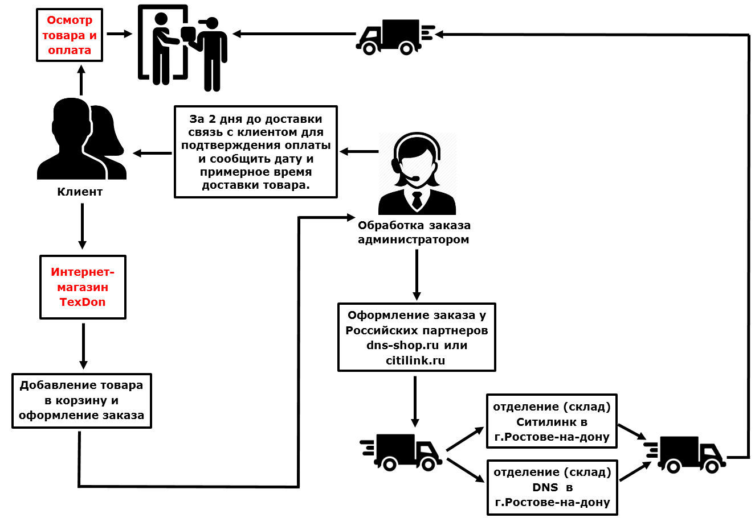
Структурная схема работы интернет-магазина TexDon

Slide 6
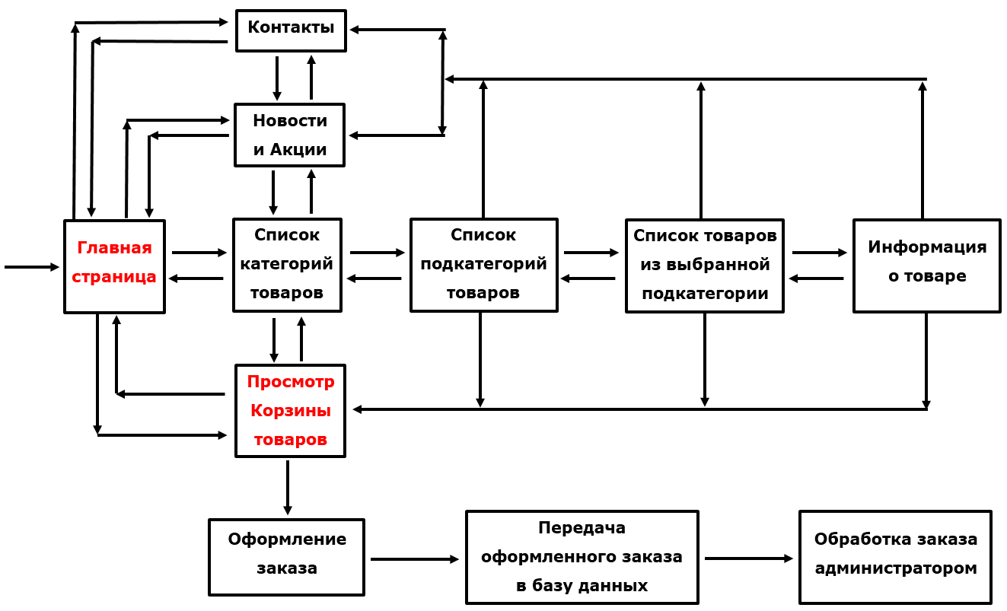
Структурная схема работы клиентской части

Slide 7
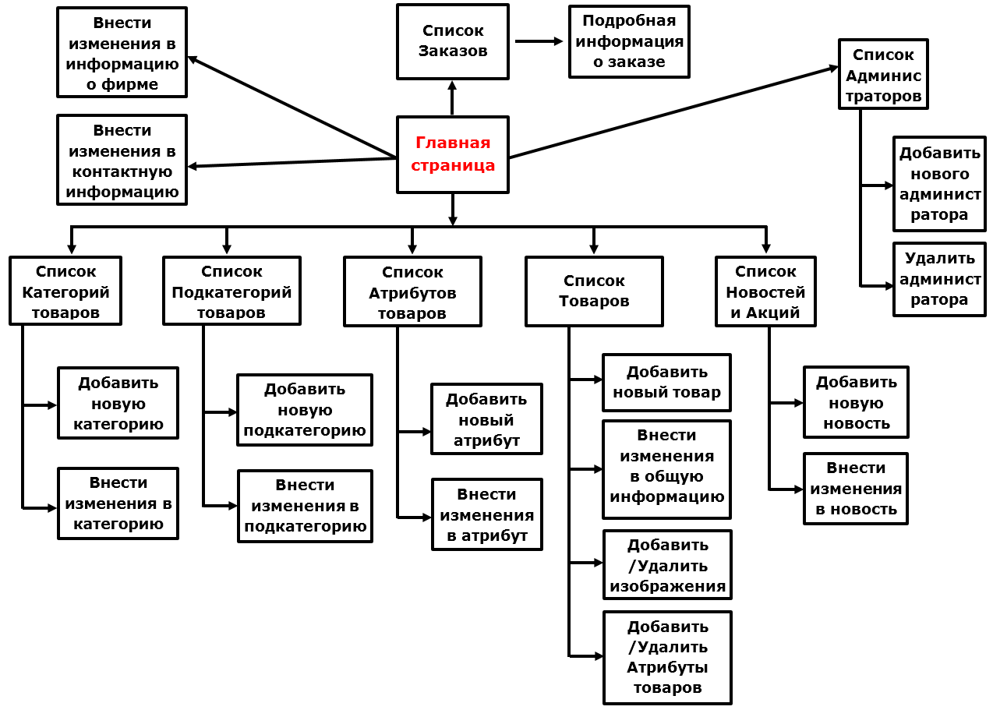
Структурная схема работы Админ панели

Slide 8
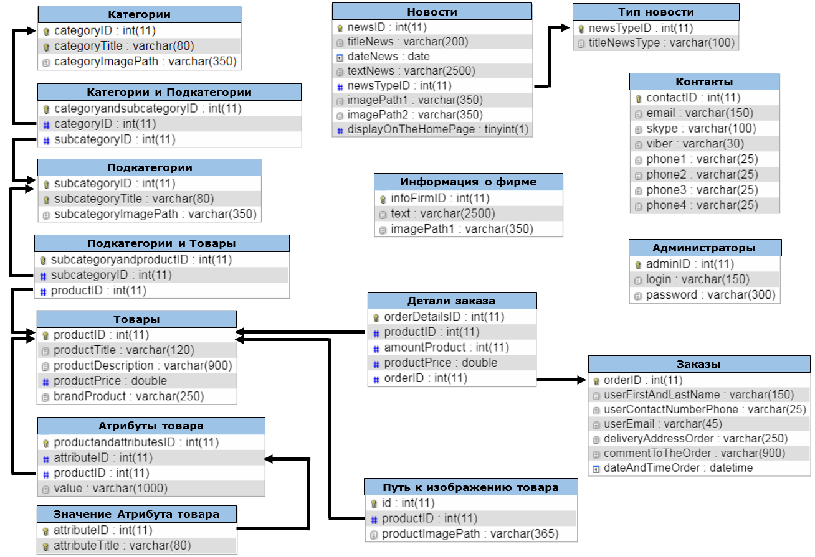
Структура базы данных интернет-магазина

Slide 9


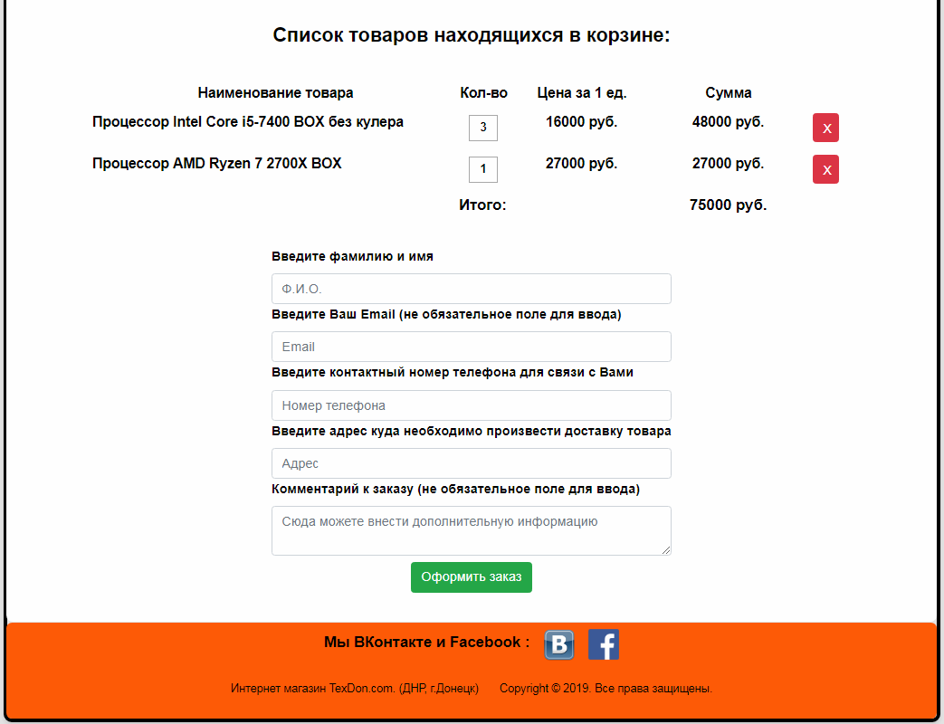

Визуальный вид интернет-магазина

Slide 10
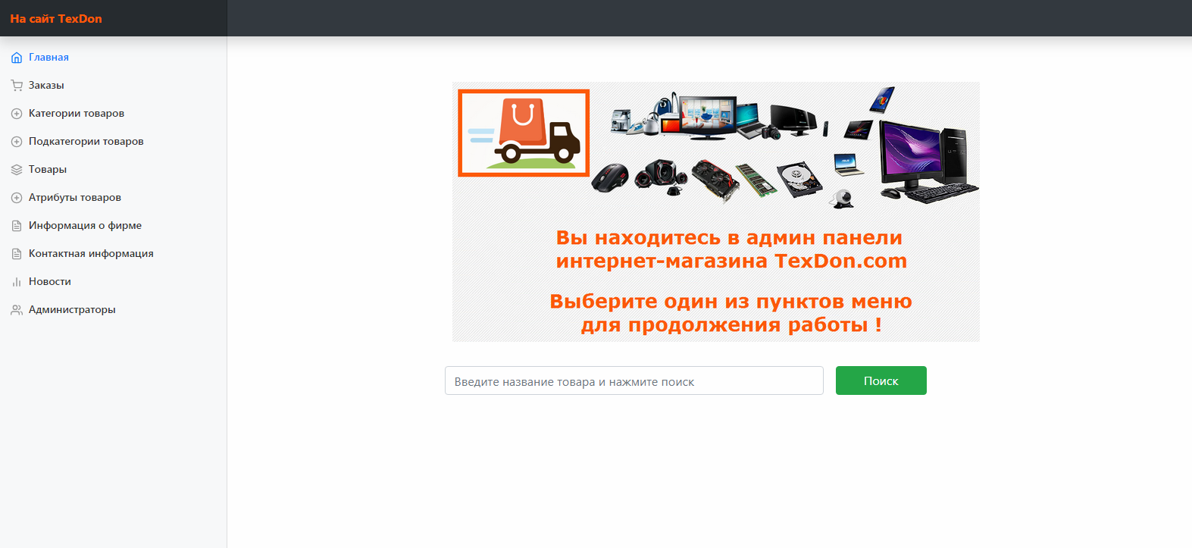
Визуальный вид Админ панели интернет-магазина

Slide 11
Приступим к реальному просмотру Интернет-магазина и Админ панели

